Slide 1
Классный час:
« 2016 год – год кино и С. Прокофьева»
Яковцова Анастасия Николаевна, учитель английского языка ,
МКОУ «Пушкарская СОШ », Кореневского района Курской области

Slide 2
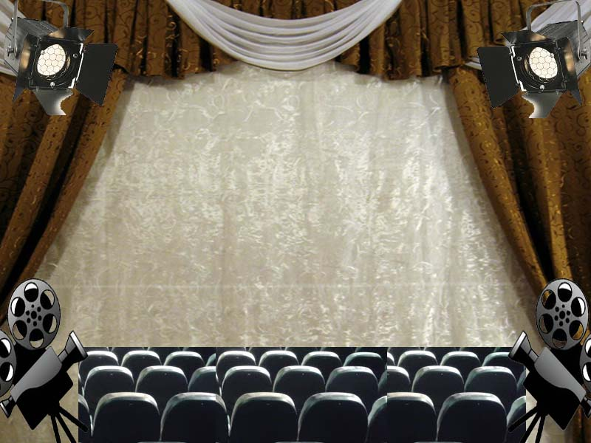
Указ президента РФ В.В. Путина
7 октября 2015 года президент Российской Федерации Владимир Владимирович Путин подписал Указ о проведении в России Года российского кинематографа.

Slide 3
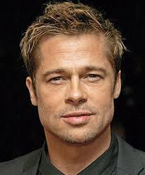
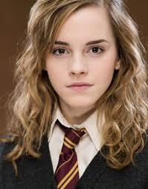
Наши кумиры
Бред Питт
Эмма Уотсон

Slide 4
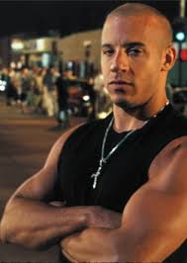
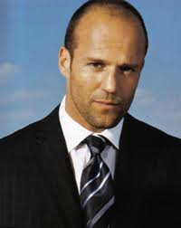
Наши кумиры
Вин Дизель
Джейсон Стетхэм

Slide 5
10 фактов о кинематографе
1. Первый российский фильм вышел в 1908 году.
2. Первый цветной фильм « Броненосец Потемкин»
3. Первый кинофестиваль в России состоялся в 1935 г
4. Первые декорации были нарисованы на холсте.
5.Российские фильмы получали премию « Оскар»
6. Первый советский боевик - « Пираты 20 века»
7.Первый совсетский фильм-катастрофа – « Экипаж»
8.Самый дорогой фильм «Война и мир»
9.Самый длинный сериал - « Вечный зов»
10. Первый советский фильм ужасов – « Вий»

Slide 6
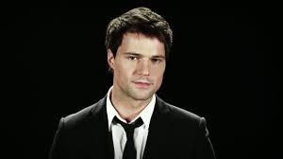
Самый востребованный артист 2016 г.- Данила Козловский

Slide 7
Спасибо за внимание
Титова Екатерина Николаевна, МБОУ «СОШ №89», учитель русского языка и литературы, название сайта «http://pedsovet.su/»

